Slide 1
CHỮ KÍ SỐ
Nhóm sinh viên
LÊ TRỌNG NHÂN – 20173292
LÊ VĂN LINH – 20173235
LÊ THÁI BẢO – 20172966
BÙI MINH TUẤN – 20170121

Slide 2

ĐỊNH NGHĨA
Là một dạng chữ kí điện tử được tạo ra dựa trên hệ mật mã hoá khoá công khai nhằm xác định được chính xác người tạo ra thông điệp

Slide 3
LỊCH SỬ PHÁT TRIỂN
1889
Toà án tối cao bang New Hampshire đã tính hiệu lực của chữ kí điện tử.
1976
Khái niệm chữ kí số được Diffie và Hellman đề xuất
1980
Các tổ chức và một số đơn vị bắt đầu áp dụng máy fax để truyền tải các tài liệu quan trọng
Hiện nay
Chữ kí điện tử đã trở nên phổ biến và được sử dụng rộng rãi

Slide 4

CÁC YÊU CẦU

Slide 5
Là một mẫu bit phụ thuộc vào tin nhắn được nó kí.
Sử dụng thông tin là duy nhất cho người gửi.
Khởi tạo dễ dàng.
Nhận dạng và xác thực chữ kí dễ dàng.
Không thể được tính toán được để giả mạo bằng cách dùng lại chữ kí số hiện có hay tạo ra một chữ kí số giả mạo cho một tin nhắn nhất định.
Có thể được giữ lại như một bản sao chữ kí số trong bộ nhớ.

Slide 6
Một số ưu điểm của chữ kí số
1
2
3
Khả năng xác định nguồn gốc
Tính toàn vẹn
Tính không thể phủ nhận

Slide 7


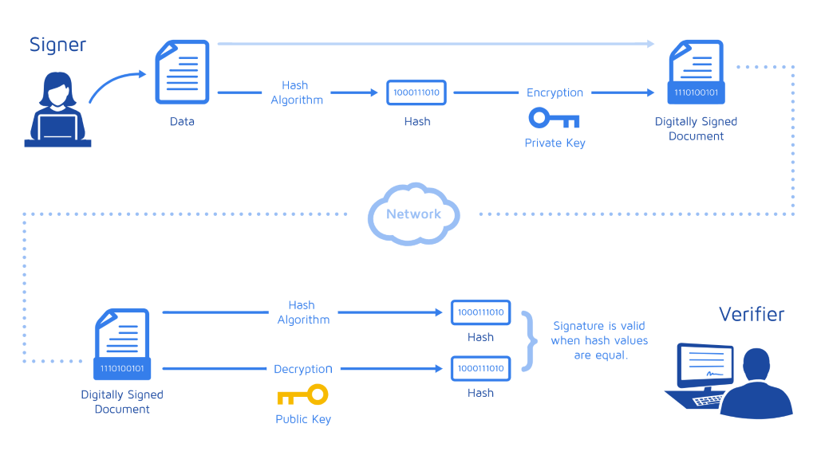


CÁC CƠ CHẾ, GIAO THỨC
Mỗi người phải có một cặp khoá gồm khoá riêng (Private key) và khoá công khai (Public key).
Người kí sẽ giữ private key và dùng để mã hoá thông tin tạo ra chữ kí số, người nhận phải có public key của người kí tương ứng cặp với private key để giải mã chữ kí số nhằm đối chiếu thông tin.

Slide 8
Quá trình kí
2
4
Tính toán chuỗi đại diện của thông điệp dựa trên giải thuật băm
Thông điệp được ghép với chữ kí số tạo thành thông điệp đã được kí
Thu được chữ kí số của thông điệp bằng cách mã hoá bằng khoá riêng của người gửi
1
3
Thông điệp đã kí được gửi đi

Slide 9
Tách chữ kí số và thông điệp gốc để xử lý riêng.
Tính toán lại chuỗi đại diện MD1 của thông điệp gốc.
Sử dụng khoá công khai của người gửi để giải chữ kí số, tạo ra chuỗi đại diện MD2.
So sánh MD1 và MD2, nếu khớp thì chữ kí hợp lệ
Quá trình kiểm tra

Slide 10
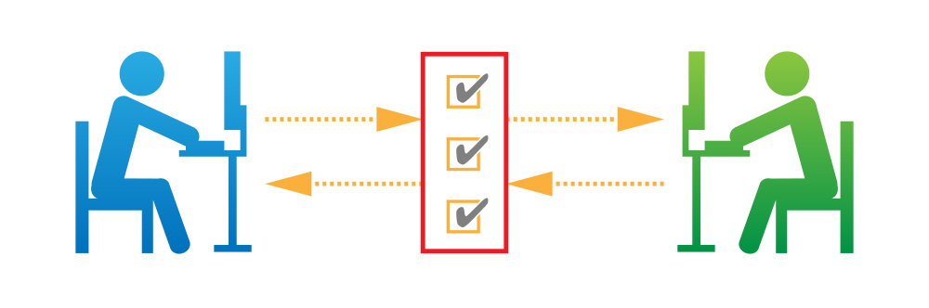
Giao thức chữ kí số
Quá trình sử dụng
Gồm các pha làm việc:
Tạo chữ kí số với một định dạng xác định
Gắn vào văn bản
Gửi văn bản được đính kèm với chứng thực
Kiểm tra chữ kí số.

Slide 11
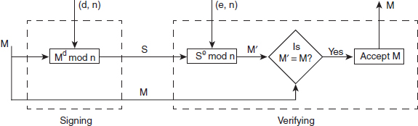
Giao thức chữ kí số
Chữ kí số RSA
Tại bên gửi A:
Sử dụng Private Key của A tạo chữ kí S từ bản tin M
Gửi đi M và S
Tại bên nhận B:
Sử dụng Public Key của A để tính bản tin M’ từ S
So sánh M và M’

Slide 12
Ưu điểm
Chữ ký số RSA có ưu điểm:
Không cần sử dụng bộ sinh số ngẫu nhiên
Thời gian xác thực chữ ký nhanh
RSA có thể kí mà không cần mã hoá bản tin (sử dụng mã hash)

Slide 13
Nhược điểm
Chữ ký số RSA có một số vấn đề:
Chọn số nguyên tố lớn p, q
Đủ lớn để bên tấn công không thể tìm ra trong thời gian đa thức
Không được quá lớn, đảm bảo thời gian tính toán
Mối quan hệ nhân (Multiplicative relationships)
Độ dài mã hash đầu ra ngắn hơn số module --> tấn công tính toán chỉ số
Giả mạo chữ ký
Thực hiện (1) Ký trước, mã hoá sau hoặc (2) Mã hoá trước, ký sau có thể ảnh hưởng đến sự an toàn của chữ kí

Slide 14
Các kịch bản tấn công và phòng thủ
Dạng 1: Tìm cách xác định khoá bí mật
Bị lộ một trong các giá trị như p, q hoặc Φ(n).
Giữ bí mật giá trị e, đồng thời huỷ hết các giá trị trung gian sau tạo.
Tấn công dựa theo khoá công khai n và d của người kí.
Cần chọn số p, q đủ lớn.
Sử dụng giá trị “modulo n” nhỏ.
Chọn các số nguyên p và q đủ lớn
Sử dụng các tham số (p – 1) hoặc (q – 1) có các ước nguyên tố nhỏ
Chọn các số p, q có các ước nguyên tố đủ lớn

Slide 15
Các kịch bản tấn công và phòng thủ
Dạng 2: Giả mạo chữ kí
Trong trường hợp người gửi mã hoá trước, kí sau, tấn công bằng cách thay chữ kí v bằng chữ kí v’ có sẵn.
Cần tiến hành bằng cách mã hoá chung cho cả văn bản và chữ kí

Slide 16
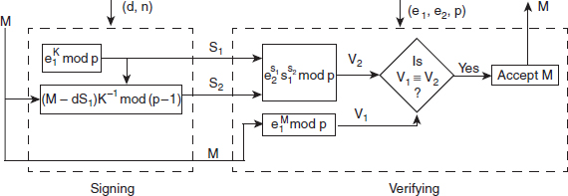
Giao thức chữ kí số
Chữ kí số ElGamal
Tại bên gửi A:
Sử dụng 2 hàm F1, F2 lần lượt tạo chữ kí S từ bản tin M
Gửi đi M, S1, S2
Tại bên nhận B:
Sử dụng 2 hàm F1 và F3 để tính mã xác thực V1 và V2
So sánh V1 và V2

Slide 17
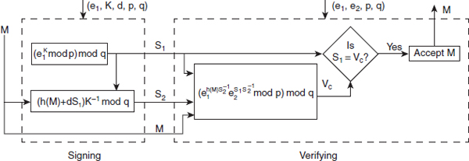
Giao thức chữ kí số
Chữ kí số DSS – Digital Signature Standard
Tại bên gửi A:
Sử dụng hàm băm h tính chuỗi đại diện MD = h(M)
Sử dụng 2 hàm F1 và F2 lần lượt tính chữ kí S1, S2 từ MD
Gửi đi M, S1, S2
Tại bên nhận B:
Sử dụng hàm băm h giống A để tính chuỗi MD
Sử dụng hàm F3 để tính mã xác thực Vc từ h(M), S1, S2
So sánh Vc và S1

Slide 18
Các dịch vụ chữ kí số
Thông số kỹ thuật của dịch vụ chữ kí số mô tả 2 giao thức với giao thức kí và xác nhận
Yêu cầu (request).
Phản hồi (response).
=> Cho phép tạo và xác nhận chữ kí mà không cần cấu hình, phần mềm phức tạp.

Slide 19

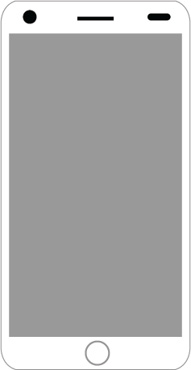
Dịch vụ chữ kí số đang có
Dịch vụ con dấu thời gian
Dịch vụ không đồng bộ
Dịch vụ kí mã
Niêm phong thực thể
Dấu bưu điện điện tử
Dịch vụ Signature Gateway

Slide 20

Chữ kí mù
Chỉ có duy nhất người chủ của chữ kí mới có khả năng tạo ra chữ kí hợp lệ cho một văn bản và chữ kí cho một văn bản đó có thể được kiểm tra tính đúng đắn bởi bất cứ ai​

Slide 21
Chữ kí mù
Khái niệm
Là một dạng chữ kí số mà trong đó thông điệp đã được mã hoá trước khi nó được kí.
Yêu cầu đối với chữ kí mù
Tính xác thực.
Tính không liên kết.
Dựa trên hệ mã khác nhau sẽ có các mô hình khác nhau
Mô hình chữ kí mù

Slide 22
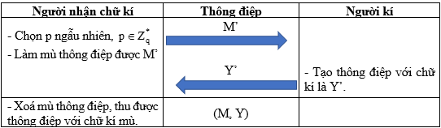
Mô hình chữ kí mù
Hệ mã RSA

Slide 23
Ứng dụng của chữ kí mù
Tiền điện tử
Bầu cử số (e-voting)
Thương mại điện tử

Slide 24
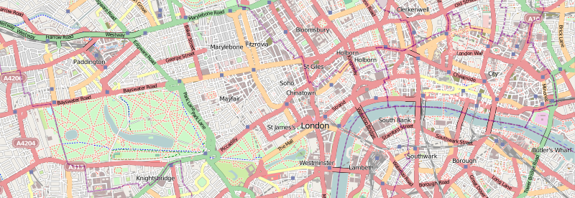

Các điểm hẹn
ở quá xa nhau
Môi trường số không thể dùng chữ kí tay nhưng lại cần đến một cơ chế kí và xác thực như chữ kí tay. Các công nghệ mã hóa và chữ kí số ra đời để giúp giải quyết các trường hợp giao dịch này trên môi trường số.​

Slide 25

Trung Quốc
Mỹ
Đại học Bách Khoa, Việt Nam
Brazil
Úc

Slide 26

DEMO

Slide 27
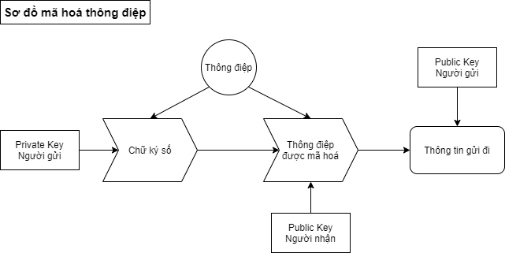

Slide 28
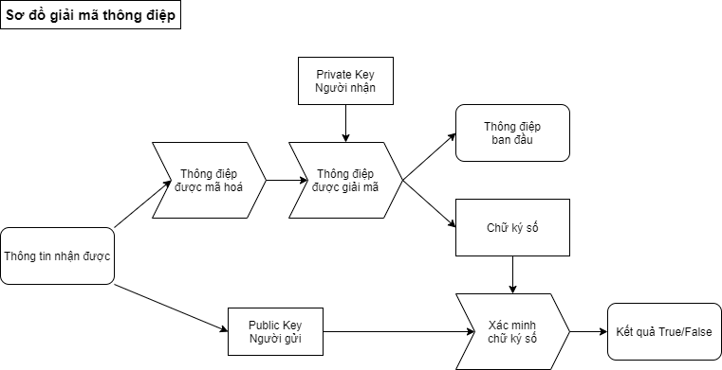

Slide 29


Slide 30


